Slide 1

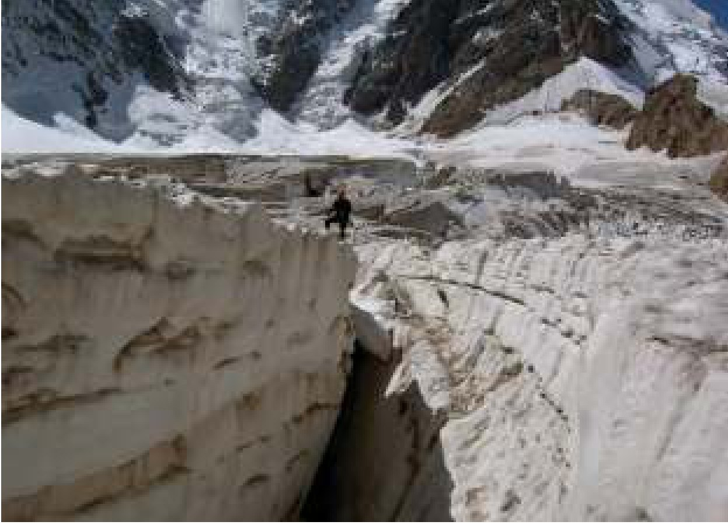
ШКОЛА АЛЬПИНИЗМА · МОДУЛЬ 9 · УРОК 9.3
Связка
на закрытом
леднике
Интервалы, тормозные узлы,
мосты и время суток
Трещины на леднике
Схемы и фото — из пособия «Школа альпинизма».
Дополнения — из открытых источников. Не допуск и не аттестация.
Notes:
Здравствуйте! Это третий урок модуля — о движении по закрытому леднику. Закрытым называют ледник, покрытый снегом, под которым прячутся трещины. Падение в трещину без верёвки почти всегда смертельно, а в правильно организованной связке — неприятный, но управляемый эпизод. Разберём, как связаться, какие интервалы держать, зачем тормозные узлы, где идти, как выбирать время и как вести группу. Движение в связке отрабатывают только на очных занятиях. Урок не является допуском и не заменяет аттестацию.

Slide 2
01
Где трещины
Интервалы и тормозные узлы
ЧАСТЬ
Связка
Порядок в связке
02 / 12
Notes:
Начнём с того, где прячутся трещины, и как связаться, чтобы падение одного удержали остальные.

Slide 3
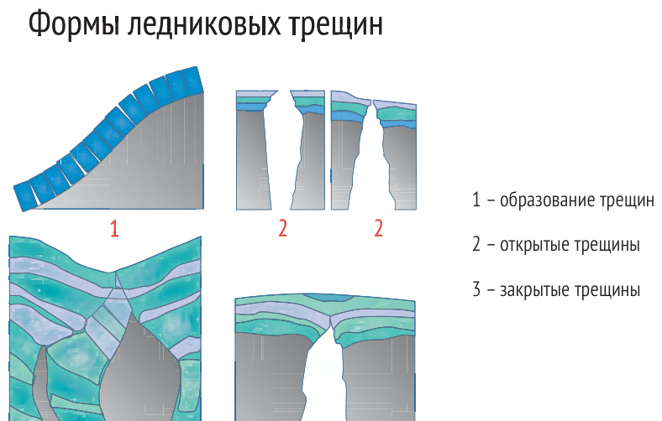
01 · СВЯЗКА
Закрытая трещина: что видно сверху
1
Продолжение открытой трещины под снегом
2
Полосы-ложбины поперёк пути, другой блеск
3
Перегибы ложа и края ледника
4
Утром видно лучше, днём — хуже
03 / 12
Notes:
Трещины рождаются там, где лёд растягивается: на перегибах ложа, у краёв ледника и под ледопадами. На закрытом леднике сверху видно немногое. Открытая трещина часто продолжается под снегом, поэтому её линию мысленно продлевают. На снегу выдают трещины ложбины и прогибы поперёк пути, полосы другого цвета или блеска. В косом утреннем свете эти признаки заметны лучше, а днём, при плоском свете и в облаке, — почти не видны. Но никакие признаки не гарантируют безопасности: именно поэтому по закрытому леднику ходят только в связке, всегда, даже по натоптанной тропе.

Slide 4
01 · СВЯЗКА
Открытый и закрытый ледник
Открытый
Закрытый
Переход
1
Лёд без снега, трещины видны
1
Снег скрывает трещины
1
Связываются до входа на снег
2
Кошки, ледоруб
2
Только в связке
2
Не «на минутку»
3
Можно без связки, обходя трещины
3
Выше снеговой линии
Пособие, гл. 2; программа ДПП ФАР
04 / 12
Notes:
Различайте открытый и закрытый ледник. Открытый — голый лёд, обычно ниже снеговой линии: трещины видны, и по нему идут в кошках, с ледорубом в руке, обходя трещины, часто без связки. Закрытый лежит под снегом, чаще выше снеговой линии, и трещины на нём спрятаны. По закрытому леднику идут только в связке. Связываются заранее, на открытом льду или на морене, до того как ступить на снег, а не после первого провала. Типичная ошибка — пройти «на минутку» несвязанными по короткому снежному участку: именно на таких участках и случаются падения в трещины.

Slide 5
01 · СВЯЗКА
Интервалы в связке
12–15 м
8–12 м
3–5
Запас
двойка: инструктор и клиент
тройка и больше между участниками
тормозных узлов в пролёте у двойки
у крайних — верёвка на спасработы
Программа ДПП ФАР; методические материалы ФАР; DAV
05 / 12
Notes:
Сколько верёвки между людьми. В связке-двойке на закрытом леднике, например инструктор и клиент на верёвке пятьдесят метров, между ними оставляют двенадцать — пятнадцать метров. Так в банке аттестации и записан правильный ответ. Большой интервал нужен, чтобы оба не оказались на одном мосту, а короткий — чтобы сорвавшийся не пролетел далеко. В тройке и больших связках интервал от восьми до двенадцати метров. Оставшуюся верёвку крайние несут в рюкзаке или бухтой: этот запас нужен для спасработ, без него полиспаст не собрать. У двойки в средней части пролёта вяжут три — пять тормозных узлов.

Slide 6
01 · СВЯЗКА
Тормозные узлы и подготовка
Тормозные узлы
узлы «бабочка» через 1,5–2 м в пролёте
Прусики
два схватывающих узла — заранее на верёвке
Зачем
врезаются в кромку и гасят падение
Набор
блок, карабины, ледобур, петли — у каждого
Минус
мешают при вытаскивании, прусик переносят
Исследования DAV; открытые источники
06 / 12
Notes:
Тормозные узлы — узлы, например «альпийская бабочка», которые вяжут на верёвке связки через полтора — два метра в средней части пролёта. Когда человек проваливается, узел врезается в снежную кромку трещины и гасит рывок, помогая удержать падение. Особенно это важно, когда лёгкий клиент страхует тяжёлого инструктора: испытания немецкого альпинистского союза показали, что без узлов такого партнёра на твёрдом снегу удержать почти невозможно. Минус — узлы мешают при вытаскивании, и схватывающий приходится переносить через них. Каждый в связке заранее надевает на верёвку два схватывающих узла — для станции и для выхода — и несёт блок, карабины, ледобур и петли.

Slide 7
01 · СВЯЗКА
Как связаться и кто где идёт
Обвязка
Порядок
Две связки
1
Беседка, узел в точку крепления
1
Инструктор — первым, ищет путь
1
Минимум для спасения
2
Рюкзак — тяжёлый тянет назад
2
Двойка: клиент держит верёвку натянутой
2
Одна двойка — последний вариант
3
Тяжёлый за лёгким — больше узлов
Программа ДПП ФАР; открытые источники
07 / 12
Notes:
Каждый привязывается к верёвке узлом в точку крепления беседки. С тяжёлым рюкзаком при падении человека переворачивает, поэтому рюкзак затягивают и учат клиента сбрасывать его в трещине. Первым по закрытому леднику идёт инструктор: он ищет путь, прощупывает снег и чаще всего проваливается сам, а клиенты держат верёвку натянутой. Если лёгкий страхует тяжёлого, тормозных узлов ставят больше. Идеальный вариант на леднике — две связки или связка из трёх-четырёх человек: удержать и вытащить человека вдвоём намного легче. Двойка «инструктор плюс один клиент» — самый уязвимый вариант, и к нему готовятся особенно тщательно.

Slide 8
02
Как идти
Мосты и время суток
ЧАСТЬ
Движение по леднику
Белая мгла
08 / 12
Notes:
Теперь о самом движении: как идти, когда идти и когда повернуть.

Slide 9
02 · ДВИЖЕНИЕ ПО ЛЕДНИКУ
Как идти по закрытому леднику
Верёвка натянута, без провиса
Привал — на прощупанном месте
Трещины пересекать под прямым углом
Связку на привале не снимать
Не идти вдоль трещины в линию
Щуп или ледоруб — проверять снег
Шаг в шаг по следу первого
Провис верёвки — это глубина падения
Программа ДПП ФАР; открытые источники
09 / 12
Notes:
Как идти. Верёвка всё время натянута: каждый метр провиса — это лишний метр падения и рывок, который не удержать. Трещины пересекают под прямым углом, а не идут вдоль них в одну линию — иначе в одну трещину провалится вся связка. Идут шаг в шаг по следу первого. Сомнительный снег прощупывают лавинным щупом или древком ледоруба. Привал делают только на прощупанном месте и не развязываются: на «безопасном» пятачке люди проваливаются, отойдя на два шага в туалет. Инструктор следит за натяжением верёвки у клиентов постоянно, потому что провис — самая частая ошибка новичков.

Slide 10
02 · ДВИЖЕНИЕ ПО ЛЕДНИКУ
Снежные мосты и время суток
Утро
После обеда
Через мост
1
После ночного мороза мост крепче
1
Снег раскисает, мост слабеет
1
По одному, со страховкой
2
Ледник проходят рано
2
Тёплая ночь — мосты не схватились
2
Поперёк, плавно, без прыжков
3
Сомнительный — ползком или обход
Открытые источники; пособие, гл. 2
10 / 12
Notes:
Снежный мост — снег, перекрывающий трещину. Его прочность зависит от температуры. После ночного мороза мост смерзается и держит лучше, поэтому ледник стараются пройти рано утром. К обеду снег раскисает, и мосты, по которым утром прошли, проваливаются. Если ночь была тёплой и мороза не было, мосты не схватились и с утра — это повод отложить выход или выбрать другой путь. Сомнительный мост проходят по одному, со страховкой через ледоруб или станцию, поперёк трещины, плавно, не прыгая. Очень тонкий мост проползают, распределяя вес, или обходят. Возвращаться по леднику днём часто опаснее, чем подниматься утром.

Slide 11
02 · ДВИЖЕНИЕ ПО ЛЕДНИКУ
Белая мгла и решение повернуть
Не видно ни трещин, ни рельефа
Азимут и шагомер связки
Утренний трек в навигаторе
В ледопад — только при видимости
Вешки на пути подъёма
Мосты раскисли к обеду
Не видно пути — стоять или идти назад по своему следу
Открытые источники
11 / 12
Notes:
Белая мгла — состояние, когда облако или туман сливаются со снегом и пропадают и горизонт, и рельеф. Признаки трещин не видны совсем. Готовятся к ней заранее: записывают утренний трек в навигаторе, ставят вешки на пути подъёма, знают азимут обратного пути. В мгле связка идёт строго по своему следу или по треку, медленно, с прощупыванием, а в ледопад и среди сераков без видимости не заходят. Если к тому же мосты раскисли к обеду, решение чаще всего одно: остановиться в безопасном месте или вернуться по своему следу. Решение повернуть принимают заранее, по контрольному времени, а не на краю трещины.

Slide 12
Главное из урока
Запомнить
Дальше
Только очно
1
По закрытому леднику — только в связке
1
Урок 9.4: падение в трещину
1
Связывание и подготовка прусиков
2
Движение в связке
2
Двойка — 12–15 м и тормозные узлы
3
Переход мостов
3
Мосты — утром, верёвка натянута
Урок не допуск, не квалификация и не официальный экзамен ФАР.
12 / 12
Notes:
Подведём итог. По закрытому леднику ходят только в связке, даже по тропе. В двойке оставляют двенадцать — пятнадцать метров, в больших связках — восемь — двенадцать, на верёвке вяжут тормозные узлы, а у крайних есть запас для спасработ. Верёвка всегда натянута, трещины пересекают поперёк, мосты проходят утром, сомнительные — со страховкой. Дальше — что делать, если человек всё-таки упал в трещину.

